Slide 1

COMP322 Introduction to Databases(Fall’22)
신찬규 2020111854
이지안 2020111674
노준혁 2020117830
Team 7: 우아한 호반우
배달왕 호반우
Notes:
안녕하세요, 우아한 호반우 팀의 배달왕 호반우 발표를 맡은 심화컴퓨터전공 노준혁 입니다.

Slide 2

COMP322 Introduction to Databases(Fall’22)
배달왕 호반우
목차
1. Individual Role
2. Project Description
2-1. Functionalities
2-2. Menus/Scenarios
2-3. Extra Credits
2-4. Cool Features
2-5. Summary of Project Code
3. Demo
4. Lesson
Notes:
목차는 크게 4개로 나눠 진행하겠습니다

Slide 3
배달왕 호반우
Individual Role
01
Notes:
우선, 저희가 이번 Phase4를 진행하면서 맡은 역할 입니다.

Slide 4

배달왕 호반우
01
Individual Role
DB Design, Front : 노준혁, 이지안
DB Design, Server : 신찬규
Notes:
DB 설계는 전 팀원이 공통적으로 수행 하였고,
프론트는 노준혁, 이지안, 서버는 신찬규 팀원이 비중을 둬서 수행했습니다.

Slide 5
배달왕 호반우
Project Description
02
Notes:
여러분들은 단과 대학별 제휴시스템에 대해 아시나요?
제가 1학년일 때는 동기들과 할인된 가격에 음식을 먹기 위해 일부러 제휴가게를 찾아다녔는데요, 요즘은 이런 제휴 시스템이 잘 활성화 되어 있지 않은 것 같습니다. 물가와 배달팁이 날이 갈수록 오르는 상황에서, 이러한 학교 차원에서의 제휴 시스템이 더욱 필요하지 않을까요? 따라서, 저희는 경북대 만의 배달 플랫폼 ‘배달왕 호반우’ 를 기획하게 되었습니다

Slide 6
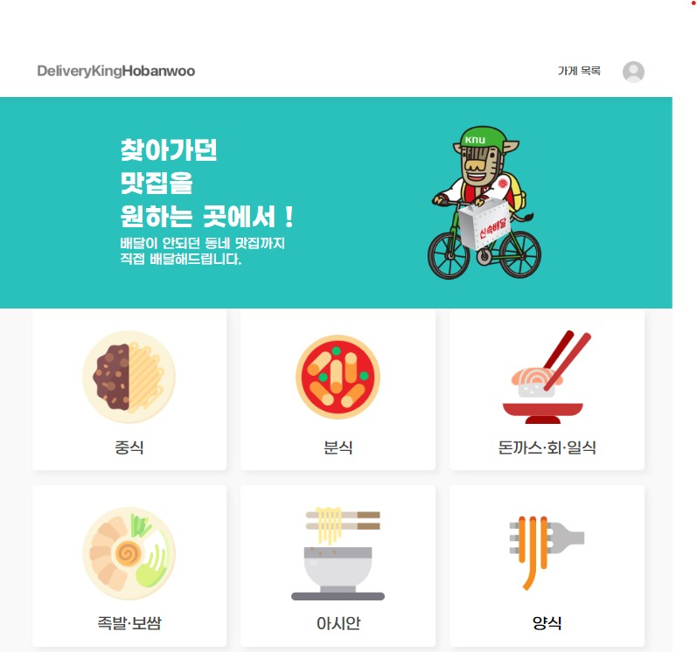
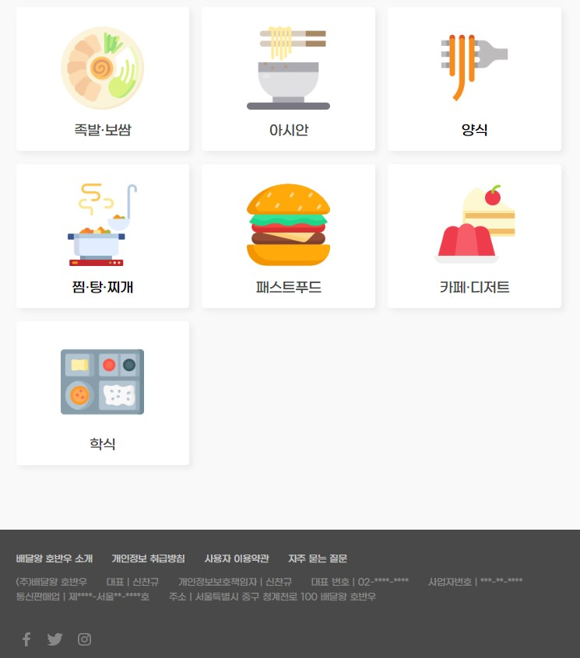
마이 페이지 팝업
배달왕 호반우
02
Functionalities
제휴 가게 목록 보기
메인 배너
메뉴 카테고리 선택
페이지 Footer
Notes:
웹사이트의 메인 화면입니다.
화면 상단에 제휴 가게 목록을 볼 수 있는 버튼과 마이페이지 팝업 버튼이 있습니다.
화면의 중앙에는 음식 카테고리들이 위치해 있는데요, 이 버튼들을 누르게 되면 해당 카테고리별 제휴 가게들을 볼 수 있습니다.

Slide 7
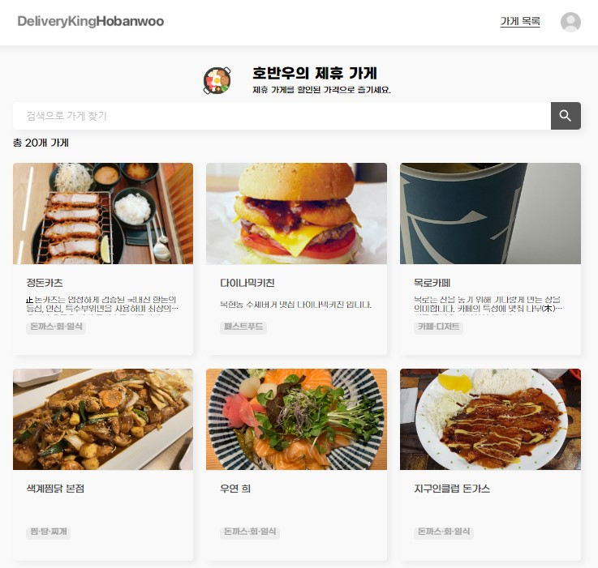
배달왕 호반우
02
Functionalities
가게 상세 정보 조회
제휴 가게 목록 조회 기능
Notes:
제휴 가게 조회 기능입니다.
가게별로 가게 사진, 이름, 설명이 나타나게 되며 (엔터) 사용자는 화면에 나타난 정보를 보고 주문하고자 하는 가게를 클릭하게 됩니다.

Slide 8
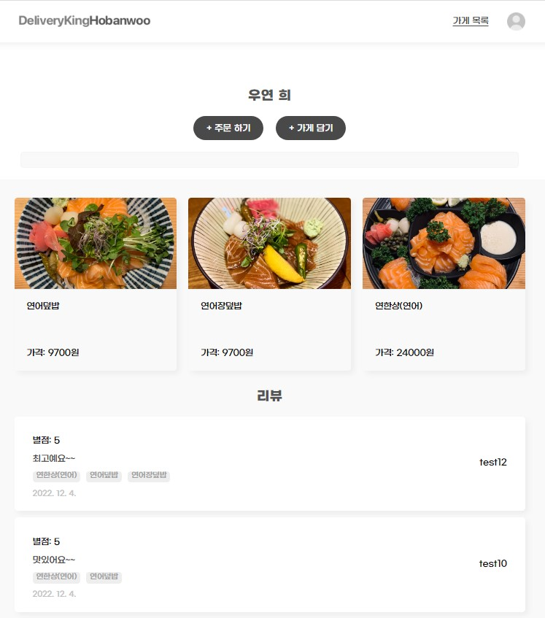
배달왕 호반우
02
Functionalities
메뉴
가게 리뷰
가게 상세 정보 조회 페이지
Notes:
가게를 클릭하게 되면 다음과 같이 해당 가게의 메뉴 이름, 가격이 나타나고 아래에는 사용자들이 남긴 리뷰 목록이 별점, 내용과 함께 나타납니다. 가게 이름 아래에 위치한 주문하기 버튼을 클릭하게 되면 (엔터) 주문 페이지로 넘어갑니다.

Slide 9
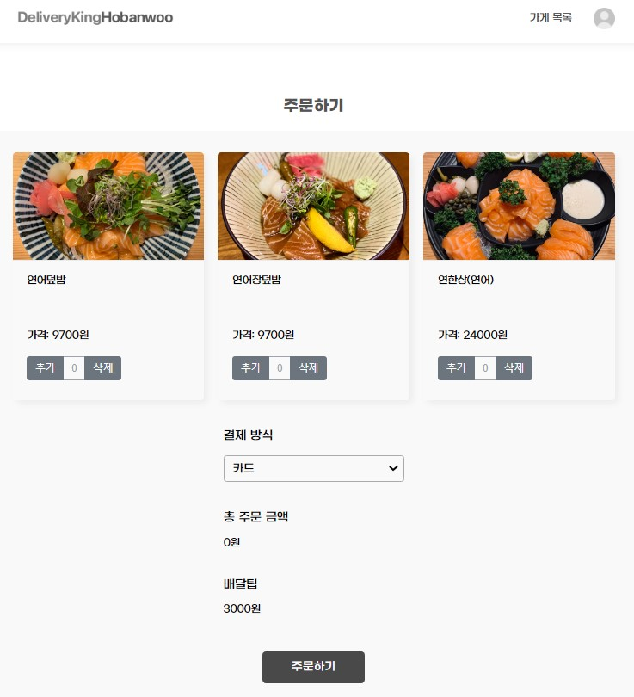
배달왕 호반우
02
Functionalities
메뉴 주문 페이지
Notes:
주문 페이지 화면입니다. (엔터)

Slide 10
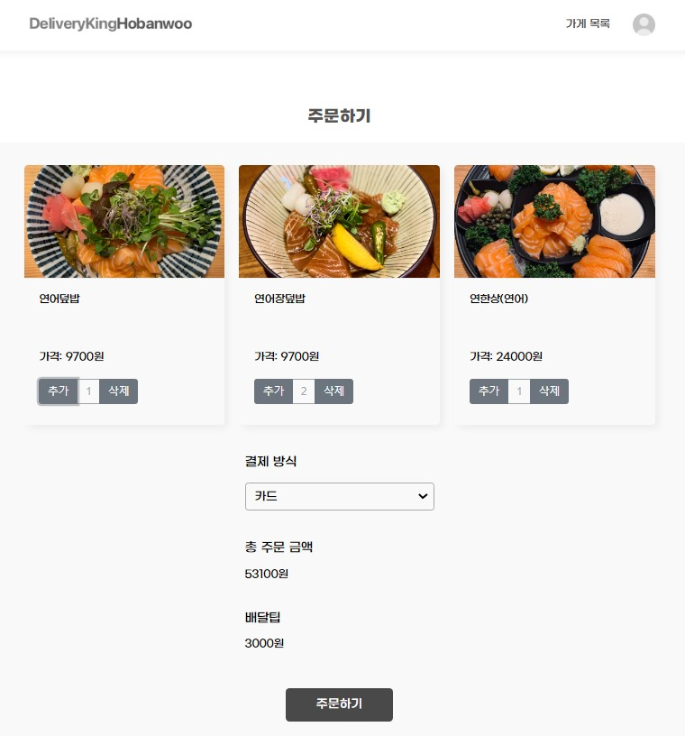
배달왕 호반우
02
Functionalities
주문할 메뉴와 수량 선택
Notes:
각 메뉴 별로 추가, 삭제 버튼을 통해 메뉴의 수량을 정할 수 있고 선택한 메뉴 수량에 따라 총 주문 금액이 나타납니다. 주문할 메뉴 수량 입력을 완료한 후 아래에 있는 주문하기 버튼을 누르면 주문이 들어가게 됩니다.

Slide 11
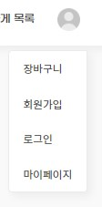
배달왕 호반우
02
Functionalities
마이 페이지 메뉴 팝업
Notes:
다음은 마이 페이지 메뉴 팝업에 대한 기능입니다.

Slide 12
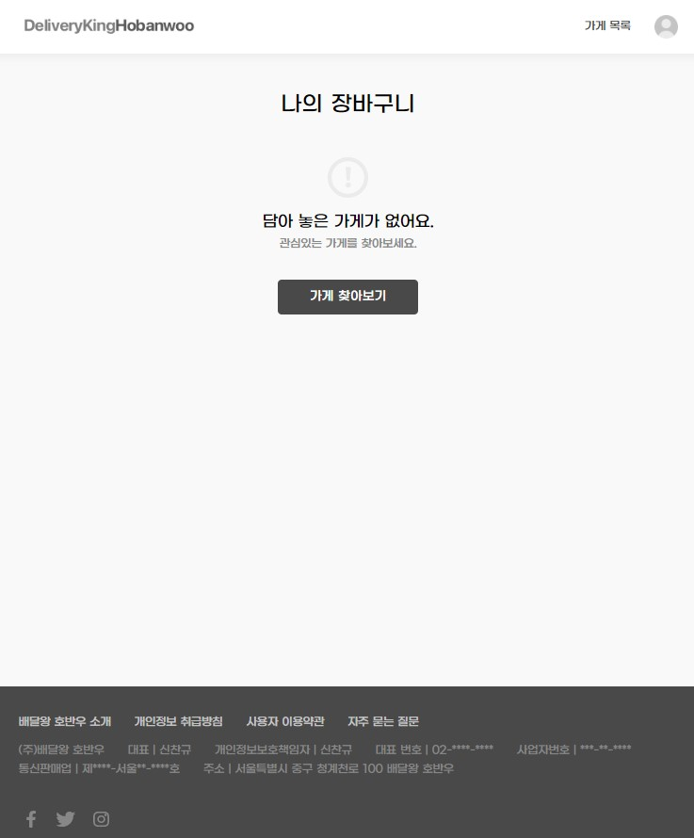
배달왕 호반우
02
Functionalities
장바구니에 담은 가게 조회 기능
Notes:
장바구니에서는 자주 이용하거나 관심있는 가게들을 담아 놓을 수 있습니다.

Slide 13
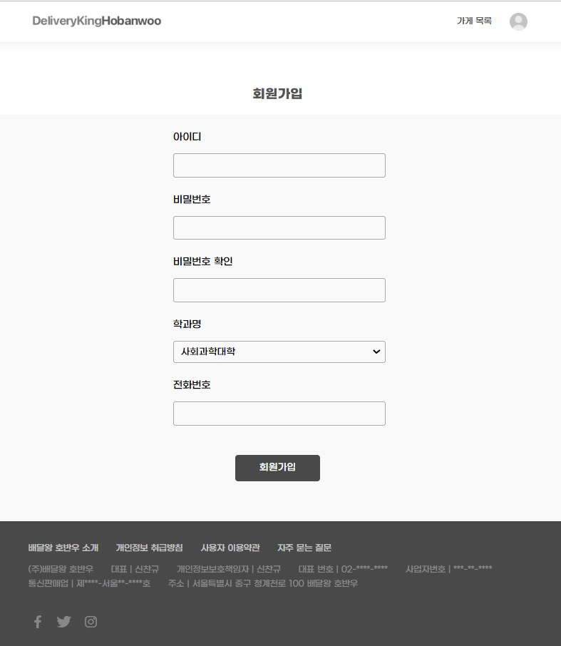
배달왕 호반우
02
Functionalities
회원가입 기능
Notes:
그 다음은 회원가입입니다. 사용자는 주문을 하기 전에 회원가입을 해야 합니다. 아이디와 비밀번호, 학과명, 전화번호를 입력하여 가입 할 수 있고 양식에 맞지 않으면 다시 입력을 받습니다.

Slide 14
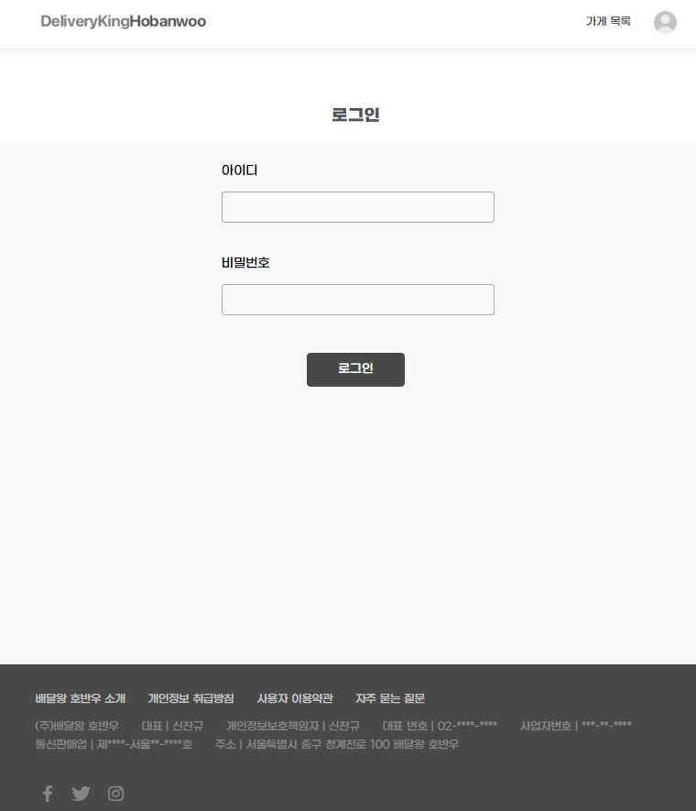
배달왕 호반우
02
Functionalities
로그인 기능
Notes:
회원가입을 하고 나면 아이디와 비밀번호로 로그인을 진행합니다.

Slide 15
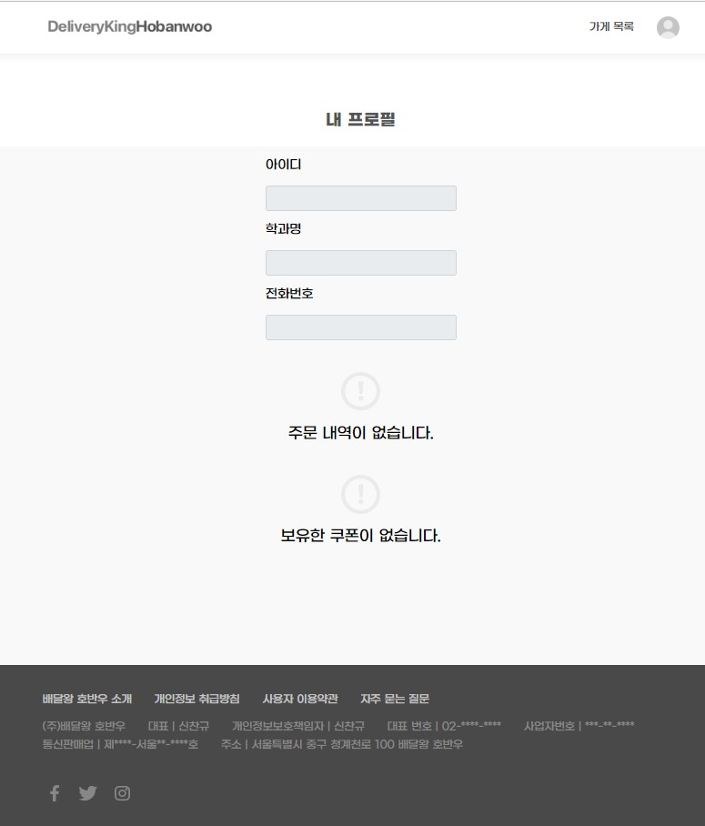
배달왕 호반우
02
Functionalities
내 정보 조회
내 주문 내역 조회
내 쿠폰 조회
내 프로필 조회 기능
Notes:
마이페이지 메뉴입니다. 화면 상단에 사용자가 회원가입 시 입력한 정보를 볼 수 있고 주문한 내역과 가지고 있는 쿠폰 목록들을 볼 수 있습니다.

Slide 16
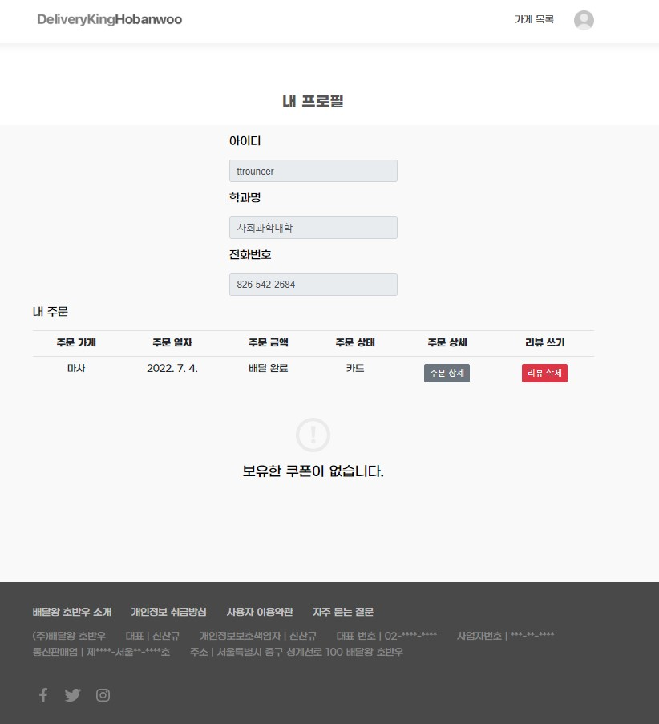
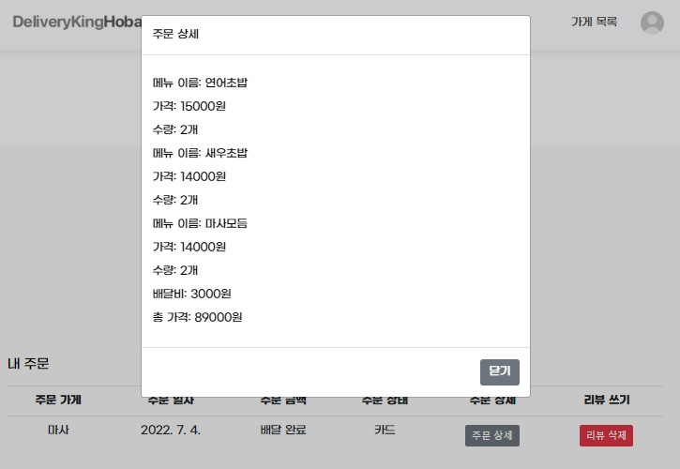
배달왕 호반우
02
Functionalities
나의 주문 내역에서 상세 메뉴 조회 가능
Notes:
사용자가 주문 내역에서 상세 내용을 보고 싶을 때는 주문 상세 버튼을 클릭해 주문한 메뉴 이름들과 가격, 수량에 대해 볼 수 있습니다.

Slide 17
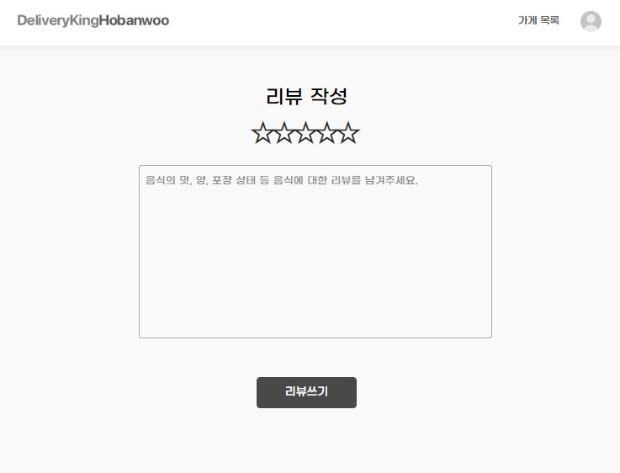
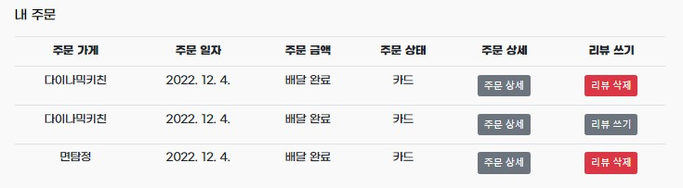
배달왕 호반우
02
Functionalities
사용자의 주문 내역에 대한 리뷰 작성 기능
Notes:
다음은 리뷰 작성에 대한 기능입니다.
주문을 한 후에 주문 상태가 배달 완료가 되었다면 해당 주문 건에 대해 리뷰를 작성할 수 있습니다. 리뷰 쓰기 버튼을 누르면 리뷰 작성 페이지로 넘어가고, 별점 개수와 내용을 입력한 후 버튼을 클릭하면 리뷰 작성이 완료됩니다.

Slide 18
배달왕 호반우
02
Functionalities
리뷰를 삭제하면
리뷰 쓰기 버튼으로 변경됨
사용자가 작성한 리뷰 삭제 기능
Notes:
리뷰 쓰기가 완료된 주문 건에 대해 리뷰 쓰기 버튼이 리뷰 삭제 버튼으로 바뀌게 되고, 리뷰 삭제 버튼을 눌러 리뷰를 삭제하면 다시 리뷰 쓰기 버튼으로 변경되어 새로운 리뷰를 쓸 수 있게 됩니다.

Slide 19

배달왕 호반우
02
Scenario 1
우리 오늘 점심은 배달시켜 먹을까?
좋아! 근데 배달비가 너무 비싸네…
그러게.. 그럼 우리 학교 제휴업체에서 시키자!
오! 우리 학교 제휴업체 배달 사이트
‘배달왕 호반우’에서 시키면 되겠다!!
Notes:
저희는 사용자가 저희 사이트에 접속해 주문을 완료하는 과정으로 시나리오로 구성해봤는데요,

Slide 20

배달왕 호반우
02
Scenario 1
오늘은 일식이 끌리는데?
Notes:
먼저 사용자가 메인페이지에서 원하는 음식 카테고리를 선택합니다.

Slide 21
배달왕 호반우
02
Scenario 1
여기 맛있겠다! 여기서 시키자!
Notes:
그 후 가게 목록 중 (엔터) 주문할 가게를 클릭하게 되고,

Slide 22
배달왕 호반우
02
Scenario 1
Notes:
사용자가 해당 가게에서 주문을 하기로 결정했다면 (엔터) 주문하기 버튼을 클릭해 주문 페이지로 이동하고, 메뉴 수량까지 선택 완료했다면 주문하기 버튼을 눌러 (엔터) 주문을 완료합니다.

Slide 23
배달왕 호반우
02
Scenario 2
아 잘 먹었다.. 정말 맛있었어!
나도 정말 맛있게 먹었어!
제휴업체에서 싼 가격에 잘 먹었는걸?
리뷰에 맛있었다고 남겨야겠다!
Notes:
다음은 리뷰를 작성하는 시나리오입니다.

Slide 24
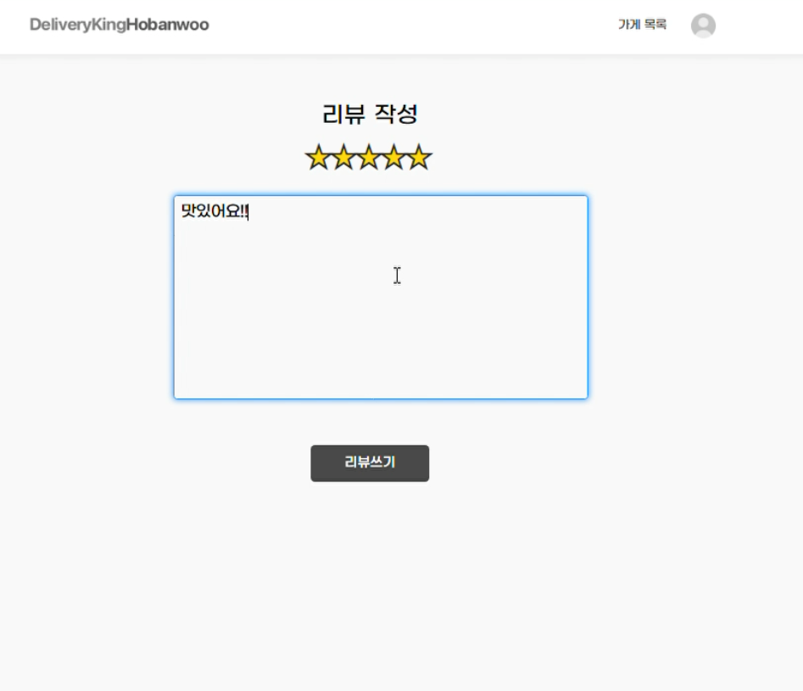
배달왕 호반우
02
Scenario 2
리뷰 쓰기 완료!
Notes:
사용자는 마이페이지에서 주문 내역을 확인하고 (엔터) 우측 리뷰쓰기 버튼을 통해 리뷰를 작성합니다.
별점과 내용을 작성하고 (엔터) 리뷰 쓰기 버튼을 눌러 리뷰 작성을 완료합니다.

Slide 25
배달왕 호반우
02
Scenario 2
잘 들어가있군!
Notes:
리뷰쓰기가 완료되면 (엔터) 리뷰 삭제 버튼으로 바뀌게 됩니다.

Slide 26
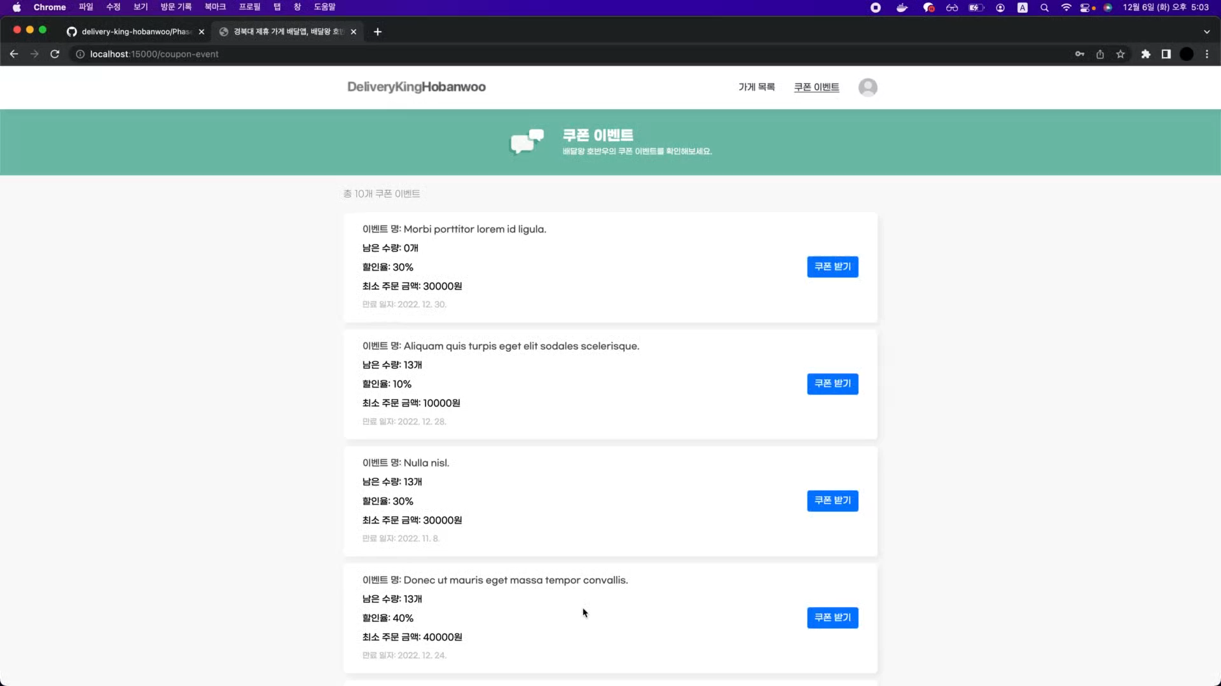
배달왕 호반우
02
Extra Credits
Notes:
저희는 쿠폰 이벤트를 진행해 초기 사용자 층을 확보하는 전략을 기획했는데, 여기서 concurrency control을 구현해봤습니다.
쿠폰 이벤트에서 쿠폰 받기를 누르면 남은 수량에 따라 사용자에게 쿠폰이 발급되는 로직입니다.
( 그러나, 만약 해당 이벤트 쿠폰의 잔여 수량이 1개인 상태에서 여러 명의 사용자가 해당 쿠폰 받기를 누른다면 여러 개의 트랜잭션이 수행 될 것이고 선행 트랜잭션에 의해 잔여 수량이 0개로 바뀌더라도 이미 후행 트랜잭션들도 진입한 상태이기에 동일한 쿠폰이 잔여수량을 초과하여 발급되게 될 것입니다. )

Slide 27
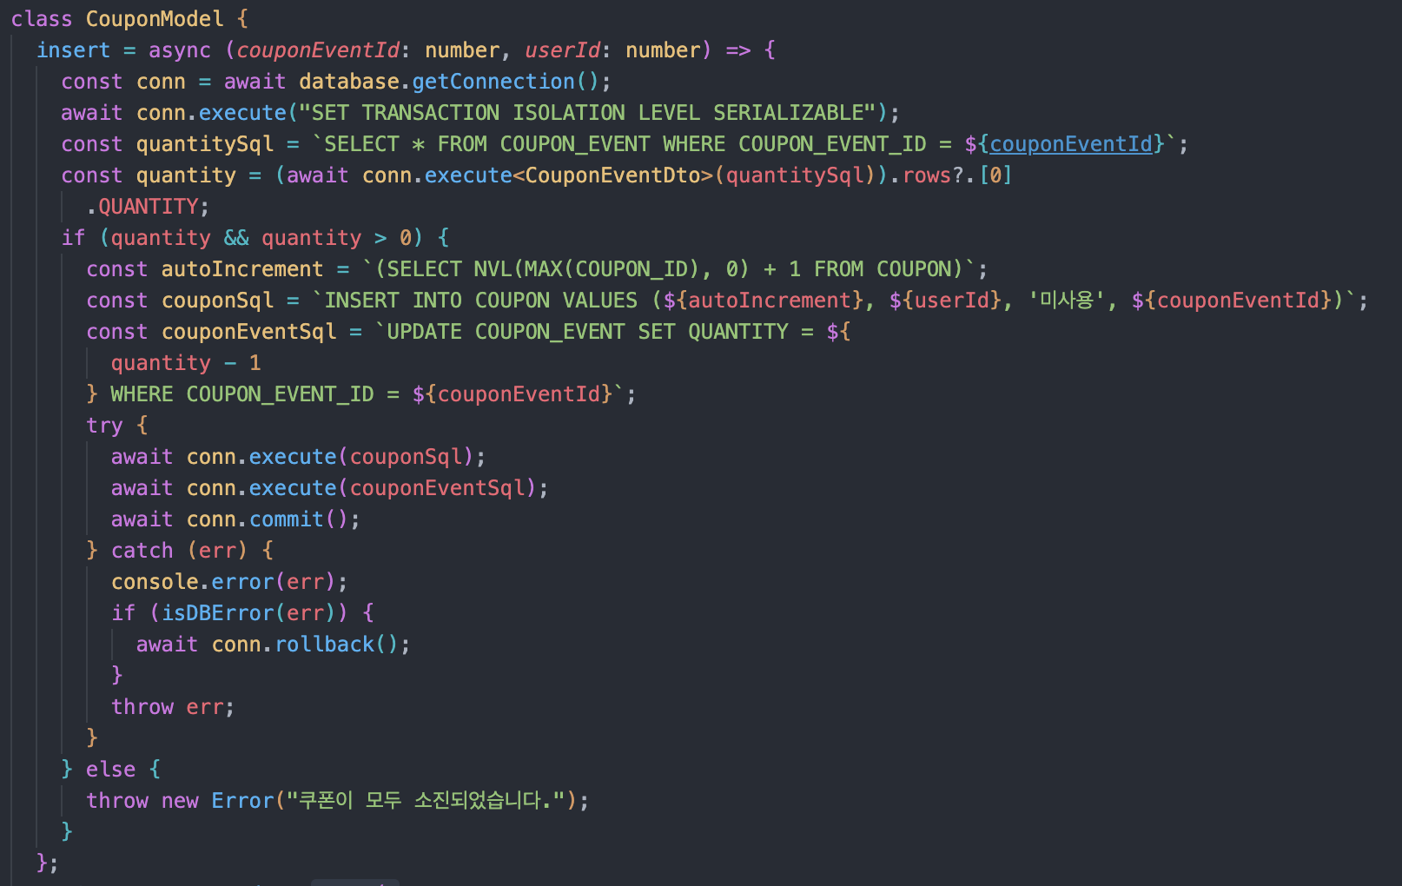
배달왕 호반우
02
Extra Credits
Notes:
해당 트랜잭션을 serializable로 설정해 진행하도록 설계했습니다.
잔여 이벤트 쿠폰이 1개가 있는데 동시에 여러 사용자가 이 쿠폰 받기를 누르는 상황을 가정한다면, 여러 개의 트랜잭션이 serializable하게 수행될 것이며, 선행 트랜잭션에 의해 남은 쿠폰이 0개가 되고 그 외 후행 트랜잭션들은 모두 액세스 할 수 없도록 구성했습니다.

Slide 28
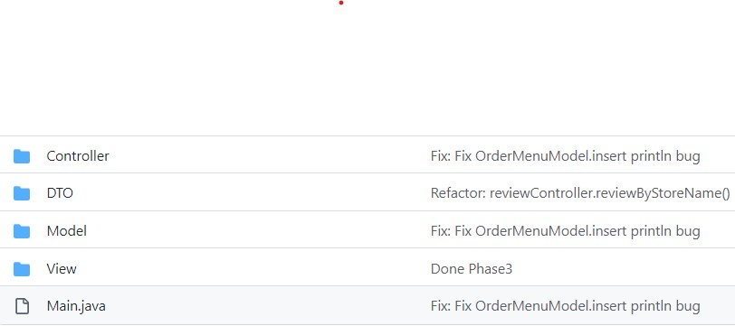
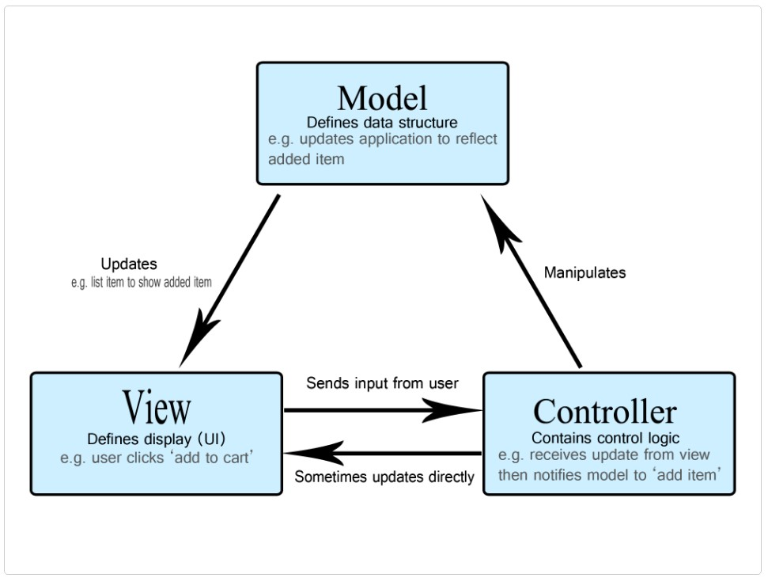
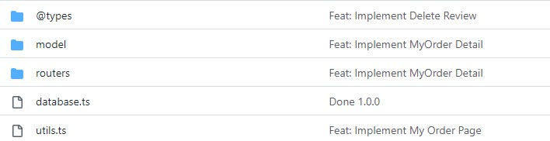
배달왕 호반우
02
Cool Features
MVC 패턴
비즈니스 로직과 UI로직을 분리하여 유지보수를 독립적으로 수행가능
Model과 View가 다른 컴포넌트들에 종속되지 않아 애플리케이션의 확장성, 유연성에 유리함
중복 코딩의 문제점 제거
Notes:
저희는 비즈니스와 UI로직을 분리해 유지보수를 원활하게 수행할 수 있는 MVC 패턴을 적용하기 위해 노력했는데요, 이러한 패턴을 적용함으로써 오는 장점들을 이번 프로젝트를 진행하면서 느껴보고자 했습니다.

Slide 29
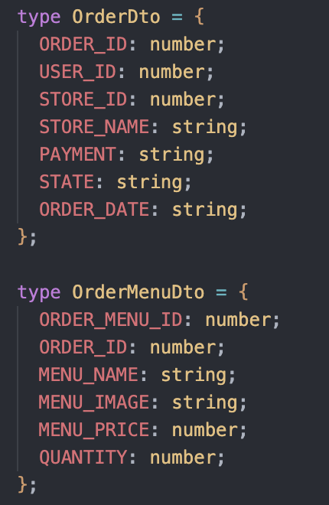

배달왕 호반우
02
Cool Features
명시적인 정적타입 지원
컴파일 단계에서 오류 포착 가능
디버깅 용이
Notes:
또 저희는 여러 스킬들을 접해보고 프로젝트에 적용해봤습니다. 우선 타입 스크립트입니다. 타입스크립트를 활용해 attribute 타입을 명시적으로 지정해주어 생산성을 높이고자 했습니다.

Slide 30
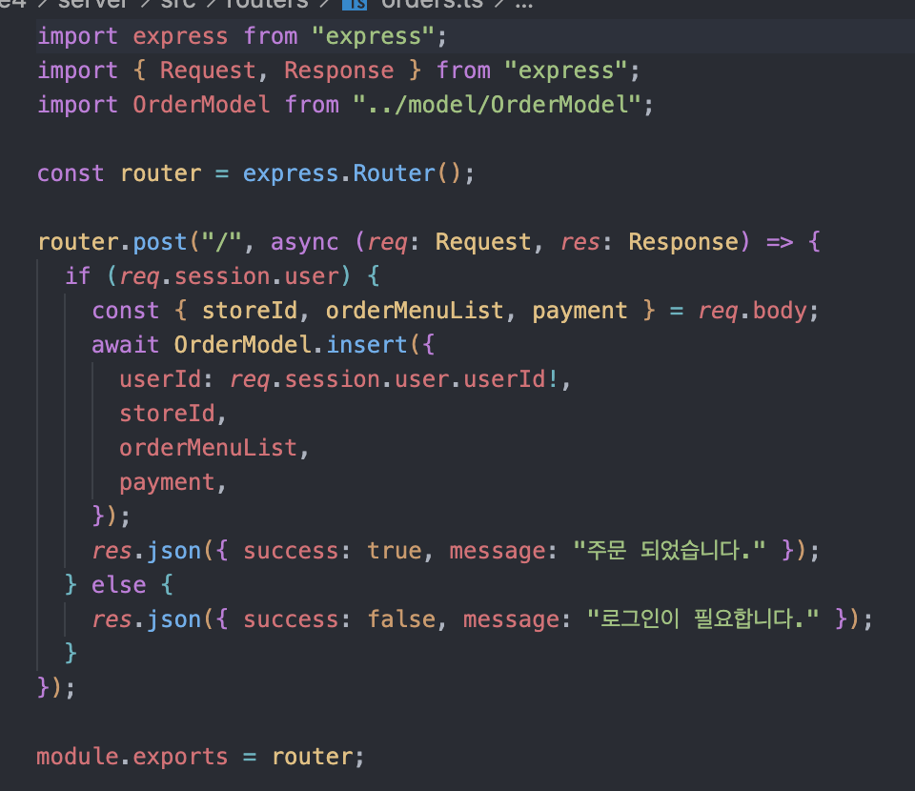

배달왕 호반우
02
Cool Features
Single-Thread 기반 비동기 I/O 처리
CPU intensive 하지 않고
많은 Connection 동시 처리 시
우수한 성능
방대한 모듈 제공 (npm)
Notes:
백엔드에는 Node.js를 사용했는데, Node.js는 NoSQL인 MongoDB와도 자주 사용됩니다.

Slide 31
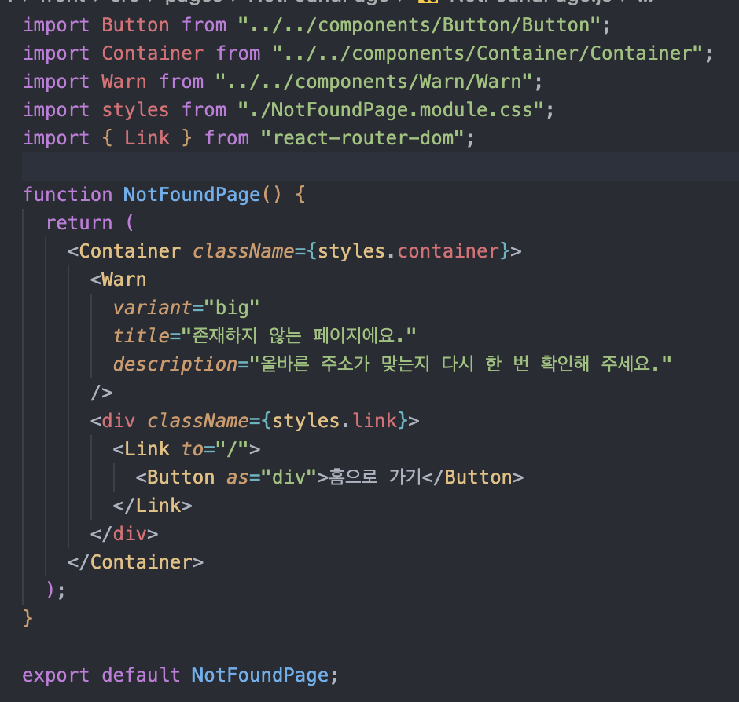

배달왕 호반우
02
Cool Features
프로젝트 설계 조직화(organization)
미리 만들어 높은 컴포넌트 재이용
코드 재사용성(reusability)
웹, 모바일 앱, 데스크탑 앱 구현 등
유연성(flexibility) 높음
Notes:
프론트에서는 리액트를 사용했습니다.

Slide 32
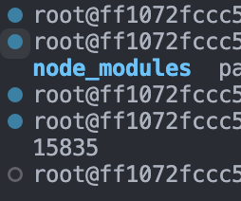
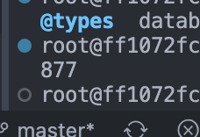
배달왕 호반우
02
Summary of Project Code
Total line of code
Front
Server
Notes:
프로젝트는 Front와 Server단을 분리해 관리했습니다.

Slide 33
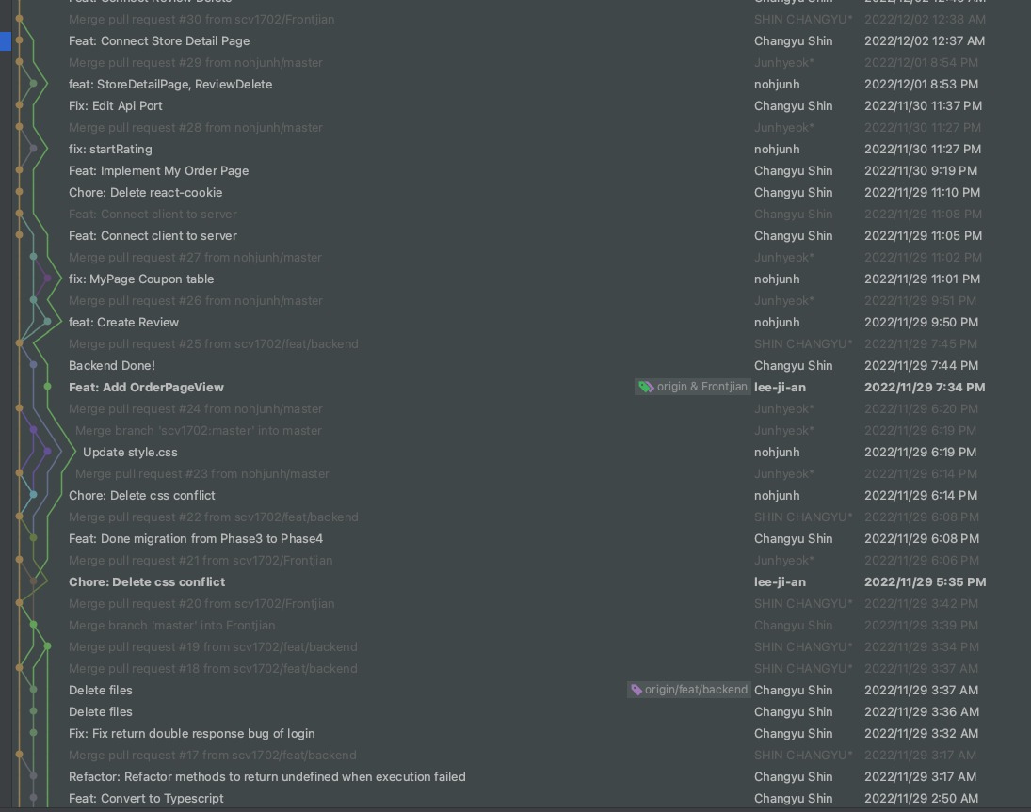
배달왕 호반우
02
Summary of Project Code
GitHub Repo: https://github.com/scv1702/delivery-king-hobanwoo
Notes:
저희 깃허브 레파지토리 인데, 기능별로 브런치를 나눈 후 각자 맡은 기능을 개발한 후 master 브랜치로 merge 하여 코드 관리를 진행 했습니다.

Slide 34
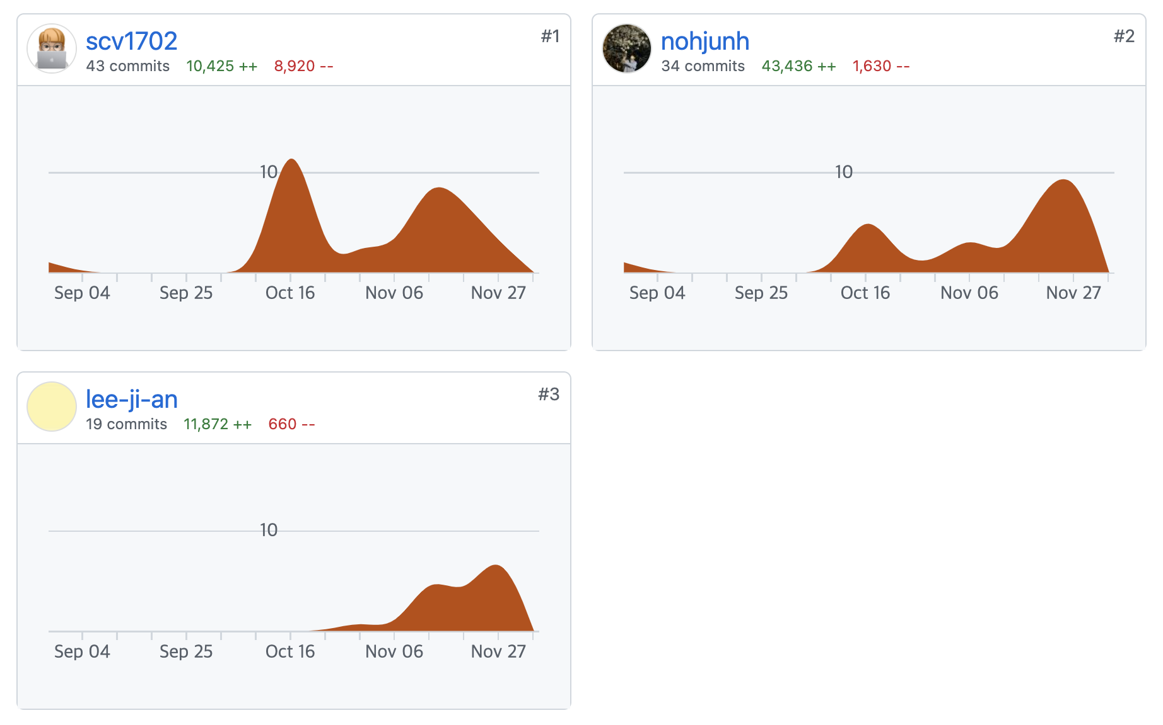
배달왕 호반우
02
Summary of Project Code
Notes:
컨트리뷰션 그래프이고요

Slide 35











배달왕 호반우
02
Summary of Project Code
Environment Settings
DBMS
OS
Oracle Database 11g Express Edition
Release 11.2.0.2.0 -64bit Production
PL/SQL Release 11.2.0.2.0 –Production
Oracle SQL Developer: 22.2.1.234
Oracle SQL Developer 빌드 : 234.1810
MAC : Monterey 12.5(21G72)
Windows : Windows 11 2022
Framework
React : 17.0.2
Express : 4.18.2
Typescript : 4.9.3
OracleDB : 5.5.0
Java SDK : 1.8 Oracle OpenJDK
IDE & Docker
IntelliJ IDEA 2022.2 (Ultimate Edition)
Docker Image : jaspeen/Oracle-de-11g
Notes:
프로젝트를 진행하면서 설정한 환경셋팅인데
이 부분도 넘어가겠습니다.

Slide 36
배달왕 호반우
Demo
03
Notes:
저희 데모영상 입니다.

Slide 37
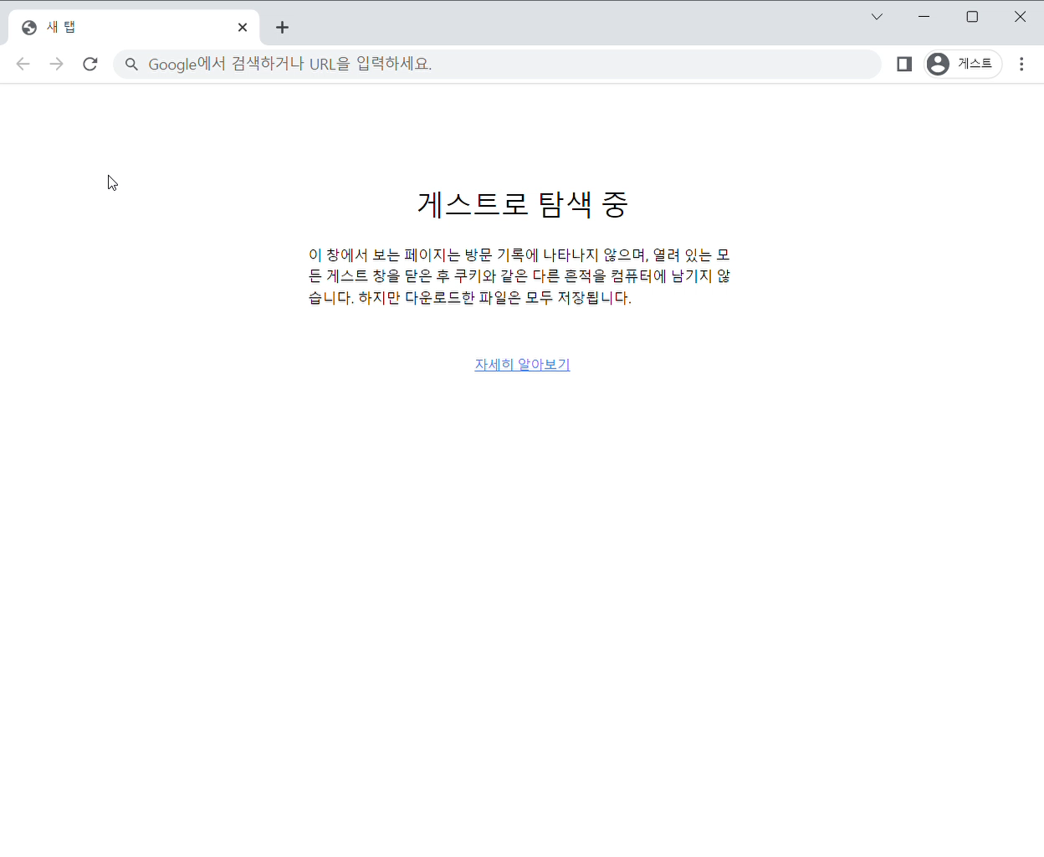
배달왕 호반우
03
Demo
Notes:
사용자가 저희 사이트에 접속해 회원가입을 진행하는 영상입니다.

Slide 38
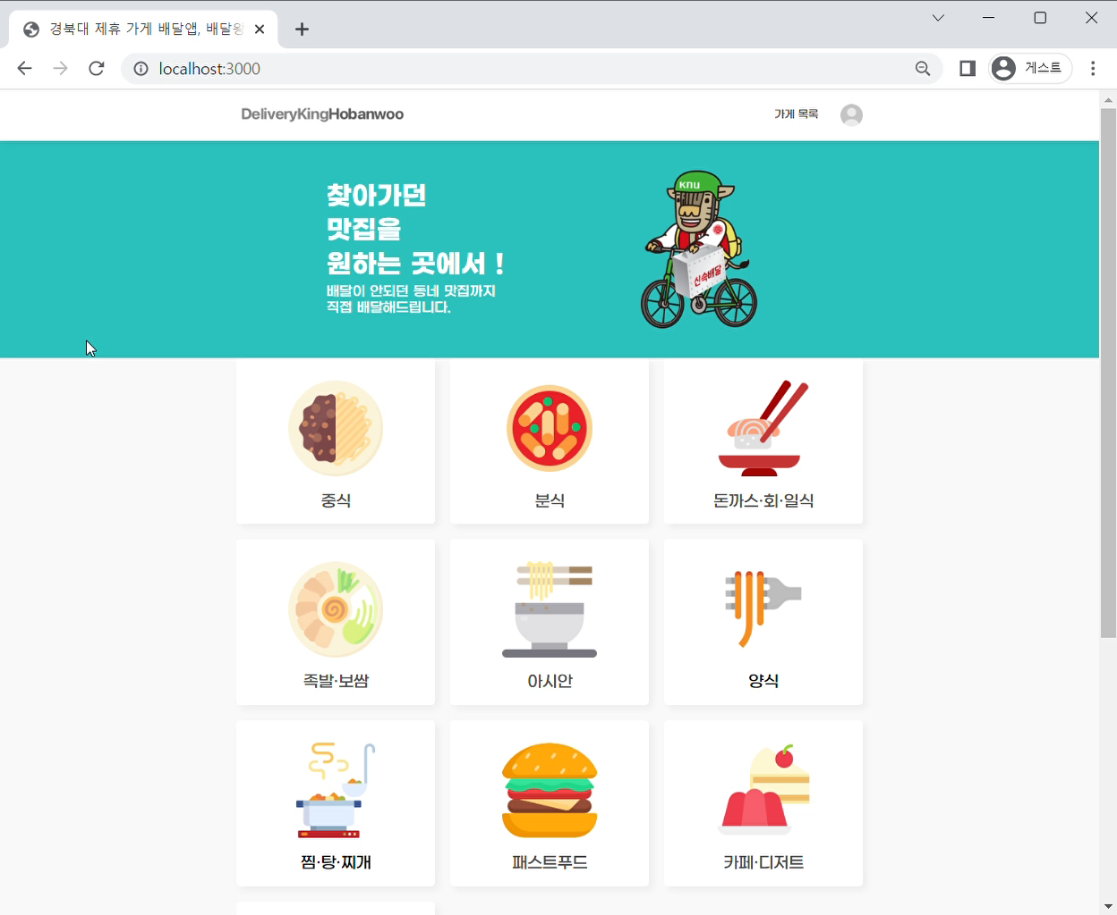
배달왕 호반우
03
Demo
Notes:
로그인 후 가게 목록을 둘러보다가 마음에 드는 가게를 찾고 주문하기를 진행하는 과정입니다.

Slide 39
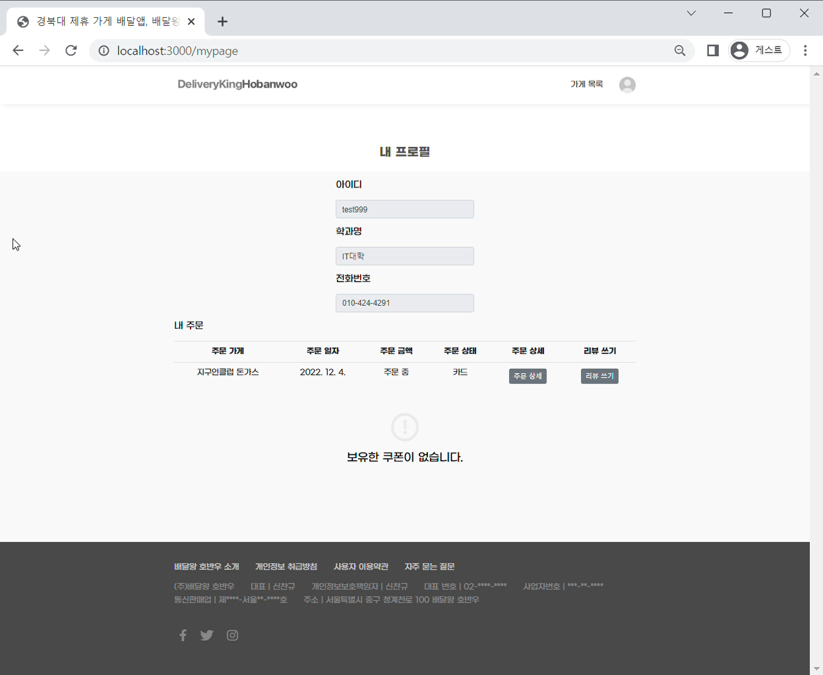
배달왕 호반우
03
Demo
Notes:
리뷰 쓰기, 리뷰 삭제를 진행하는 과정입니다.

Slide 40
배달왕 호반우
Lesson
04
Notes:
프로젝트를 진행하면서 협업과정을 체계적으로 진행해볼 수 있었고 전반적으로 얻은게 많았는데요

Slide 41
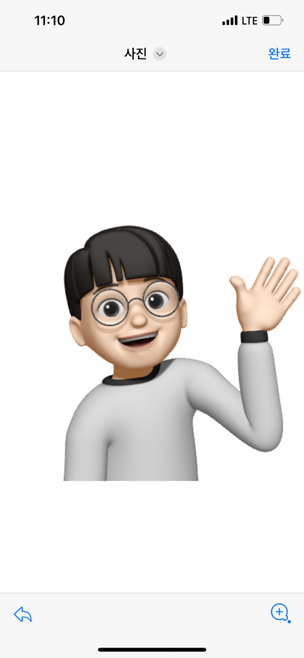
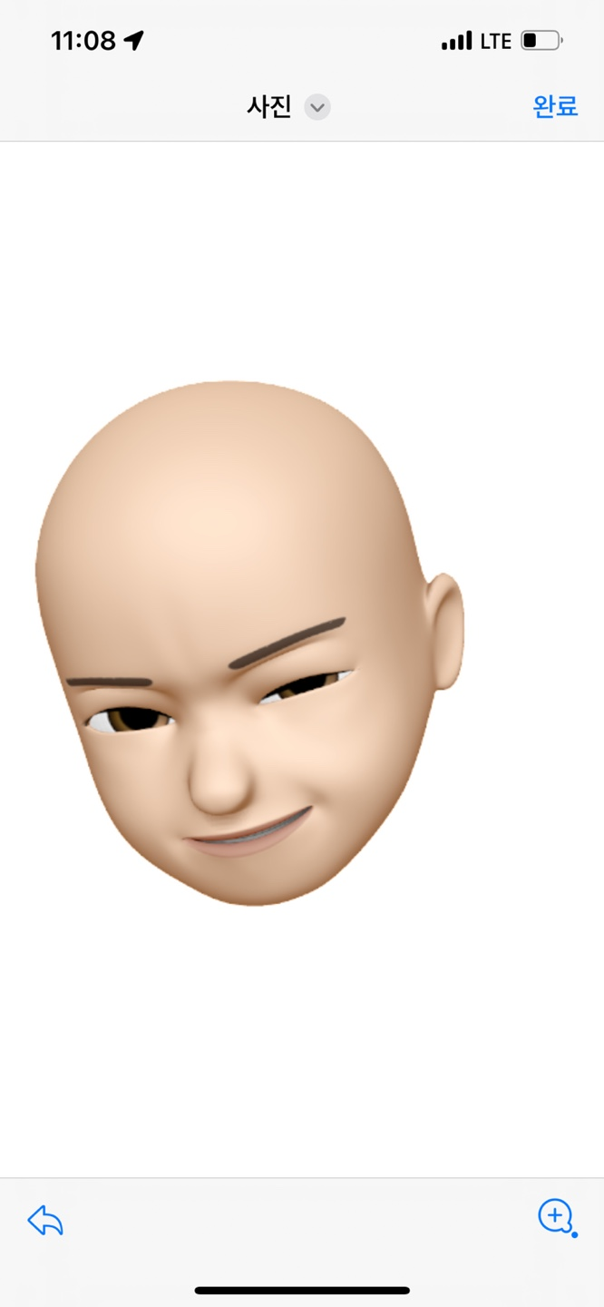
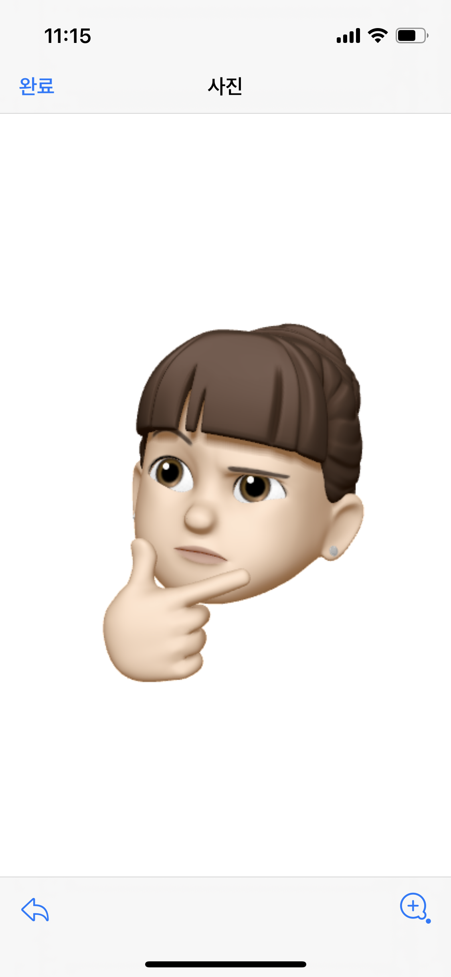
배달왕 호반우
03
Lesson
이번 수업을 통해 DB 설계와 SQL, 트렌젝션 처리 등 데이터베이스의 전반적인 내용을 자세히
배울 수 있었습니다. 이전에 진행한 프로젝트에서는 DB를 완전히 마음대로 설계해 왔다는 것을
깨달았고, 방학 기간을 이용해 기존 DB를 활용한 프로젝트들을 개선해보고 싶은 생각이 들었습니다.
신찬규 2020111854
한 학기동안 프로젝트를 열심히 진행했고, 달려온 커밋 로그들을 보면 SQL 아기전사 정도는
되지 않았나 싶습니다. 직접 프로젝트의 DB design 부터 Query를 직접 짜보고, JDBC 연동해봤던 과정은 앞으로 있을 다른 프로젝트에서 자신 있게 임할 수 있는 역량을 갖추게 해준 것
같습니다. 겉핥기 식이 아니라 제대로 백엔드의 재미를 느껴볼 수 있었던 경험이 됐습니다.
노준혁 2020117830
수업 시간에 배운 내용들을 바탕으로 데이터베이스 설계를 해보고 또 여러 번 수정하는 작업을 거치면서 데이터베이스에 대한 이해를 더욱 확실하게 할 수 있었습니다. 또한 데이터베이스를 설계하는 데에 어떤 것을 고려해야 하는지 직접 느낄 수 있는 시간이었습니다. 마지막 Phase4에서 한 학기동안 설계한 것들을 실제 웹사이트로 구현해보니 한 학기동안의 노력들이 결실을 맺은 것 같아 뿌듯했습니다.
이지안 2020111674
Notes:
저희 팀원들의 공통적인 대답은 ‘확실히 배울 수 있었다.’ 입니다.
이번 프로젝트를 통해 배운 것들이 향후 다른 프로젝트를 진행함에 있어 도움이 되었으면 좋겠습니다.

Slide 42
감사합니다
Notes:
이상 발표 마치겠습니다.

